Slide 1
Pemrograman Berbasis Web
3 - Hypertext Markup Language (HTML) Lanjutan

Slide 2
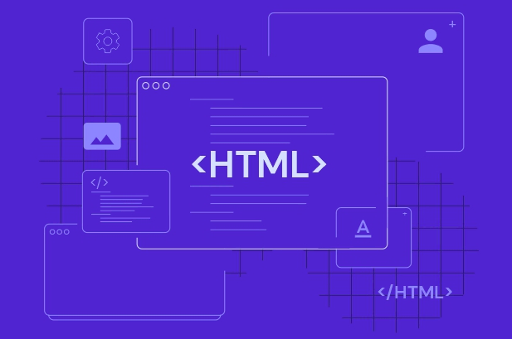
Pokok Bahasan
Table
Form
HTML5

Slide 3
Table
<table>
<thead>
<tr>
<th> … </th>
<th> … </th>
…
</tr>
</thead>
<tbody>
<tr>
<td> … </td>
<td> … </td>
…
</tr>
</tbody >
</table>
Format
tr : table row
th : table heading
td : table data
Atribut
border, cellspacing, cellpadding
rowspan : gabung baris, colspan : gabung kolom
align (left|center|right), valign (top|middle|bottom)
Heading 1 | Heading 2 | Heading 3
Row 1 Col 1 | Row 1 Col 2 | Row 1 Col 3
Row 2 Col 1 | Row 2 Col 2 | Row 2 Col 3
Row 3 Col 1 | Row 3 Col 2 | Row 3 Col 3

Slide 4
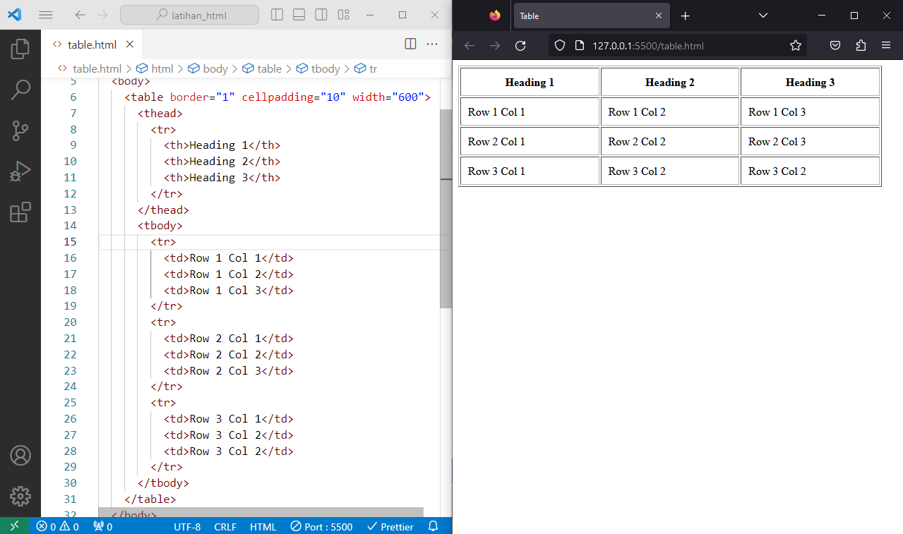

Slide 5
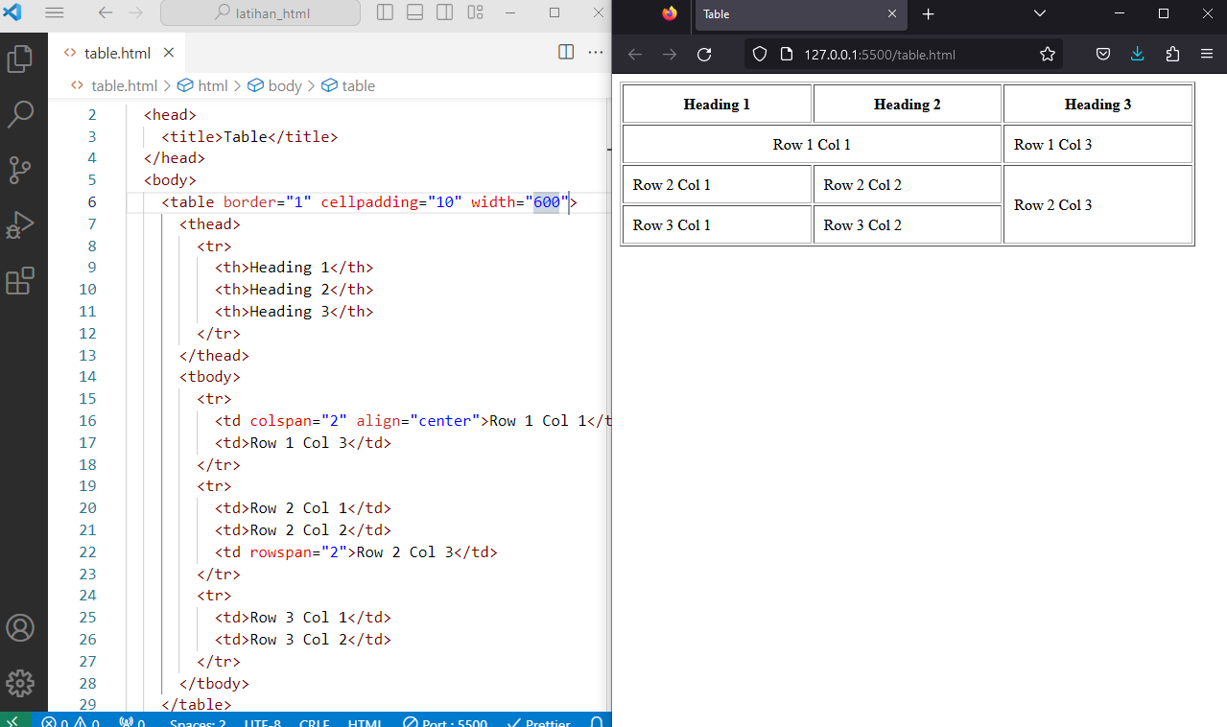

Slide 6
Form
Format
<form>
…
Elemen Form
…
</form>
Elemen dan Atribut | Tambahan
<input type = “text”> | placeholder = “…”
<input type = “checkbox”> | checked
<input type = “radio”> | name = “…”
<textarea></textarea> | rows = “…” cols = “…”
<select> <option></option> <option></option> … </select> | selected
<button type = “submit”>…</button>

Slide 7
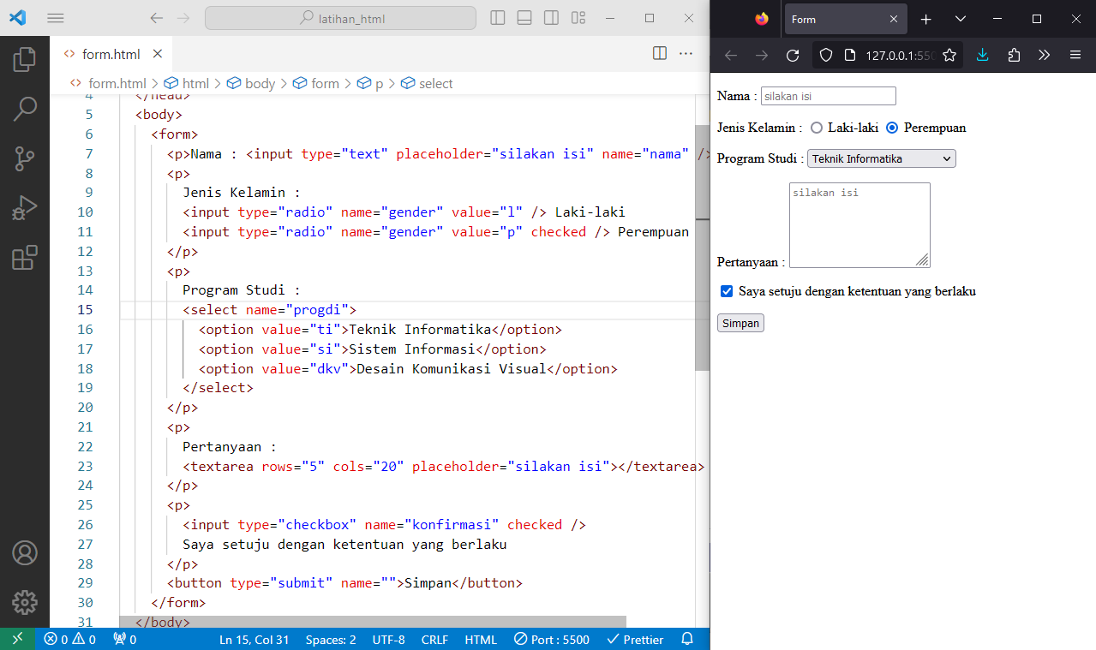

Slide 8
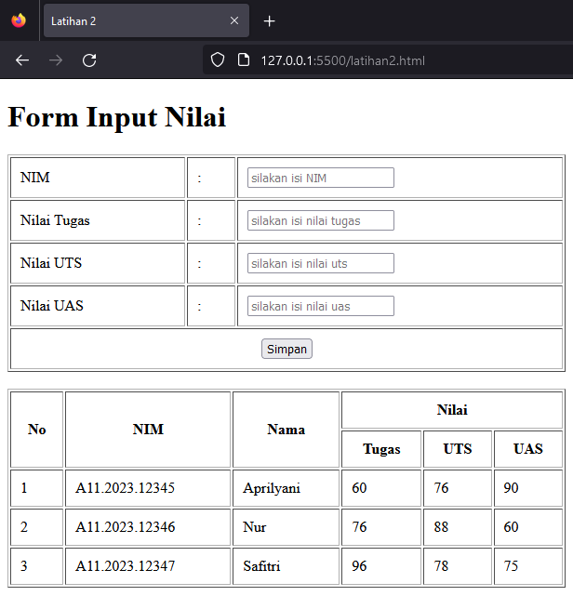
Latihan 2

Slide 9
HTML5 (versi terbaru HTML)
<!DOCTYPE html>
<html>
<head>
<meta charset="utf-8">
<title>Belajar HTML5</title>
</head>
<body>
<h1>HTML5</h1>
<p>Belajar HTML5 yuk!</p>
</body>
DOCTYPE atau document type declaration (DTD) adalah sebuah keterangan yang ditulis untuk memberitahu web browser tentang aturan penulisan dari dokumen yang sedang ditampilkan.
Meta tag memberi instruksi kepada web browser untuk menerjemahkan karakter-karakter di dalam halaman HTML sebagai UTF-8.
Dengan menggunakan UTF-8, kita tidak perlu khawatir mengenai karakter atau bahasa apa yang akan digunakan. UTF-8 mendukung hingga lebih dari 10.000 karakter, mendukung hampir seluruh karakter yang ada di dunia

Slide 10
Semantic Tag HTML5
Semantic Tag adalah sebutan untuk tag-tag HTML yang memiliki ‘arti‘ atau ‘makna’
<article> | <mark>
<aside> | <nav>
<figcaption> | <section>
<figure> | <summary>
<footer> | <time>
<header> | <main>

Slide 11
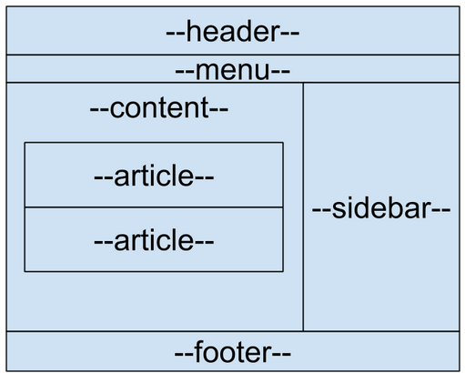
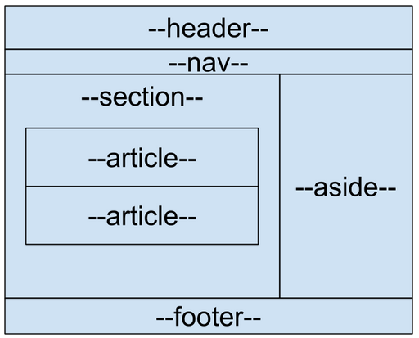
Struktur Web dengan HTML5
berubah menjadi

Slide 12
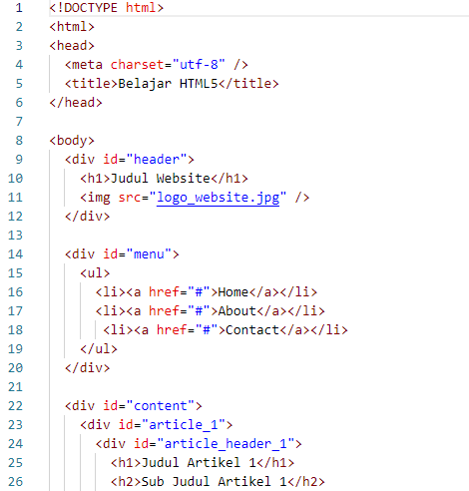
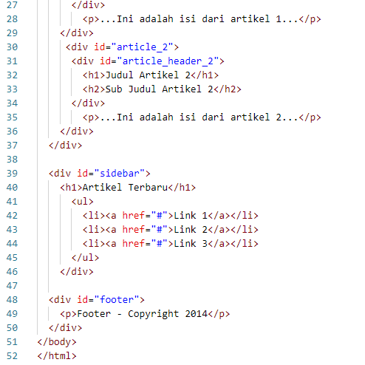
Sebelum HTML5

Slide 13
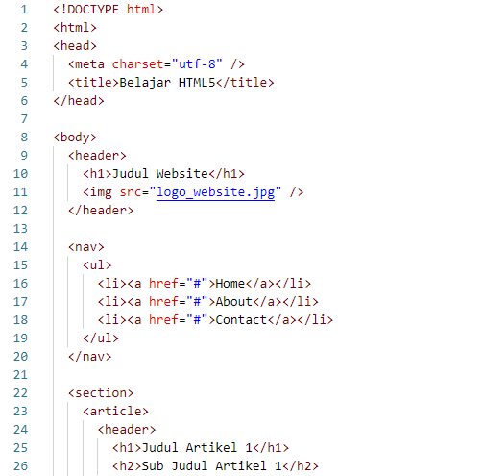
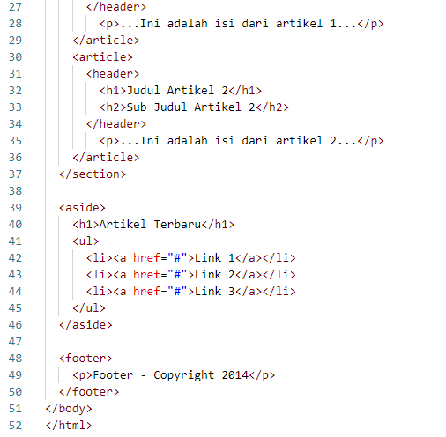
HTML5

Slide 14
Tugas 1
Buatlah website untuk menyimpan catatan harian menggunakan html
Terdiri dari 3 file html (home.html, gallery.html, article.html)
Di bagian atas disetiap halaman terdapat menu yang mengarah ke masing-masing halaman sesuai namanya
Home isinya adalah beberapa isi dari menu gallery dan article
Pada menu home, link “lainnya” pada bagian article mengarah ke file article.html
Pada menu home, link “lainnya” pada bagian gallery mengarah ke file gallery.html
Pada menu gallery terdapat kumpulan semua foto dan juga embedded video youtube (udinus)
Pada menu article terdapat kumpulan semua artikel
Tugas dikumpulkan ke kulino dalam bentuk zip/rar dengan format penamaan file : tugas1_klpk_nim (tanpa titik). Contoh : tugas1_A114704_A11202012345.zip

Slide 15
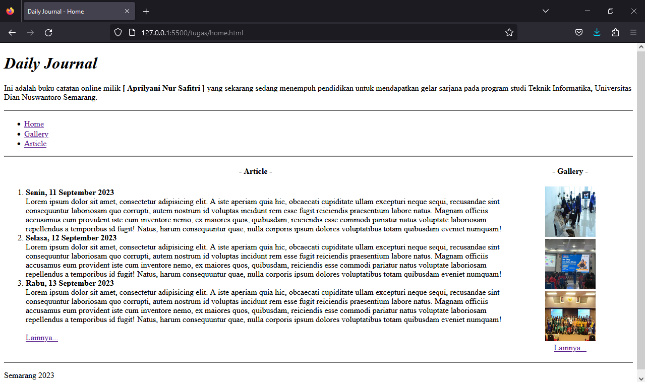

Slide 16
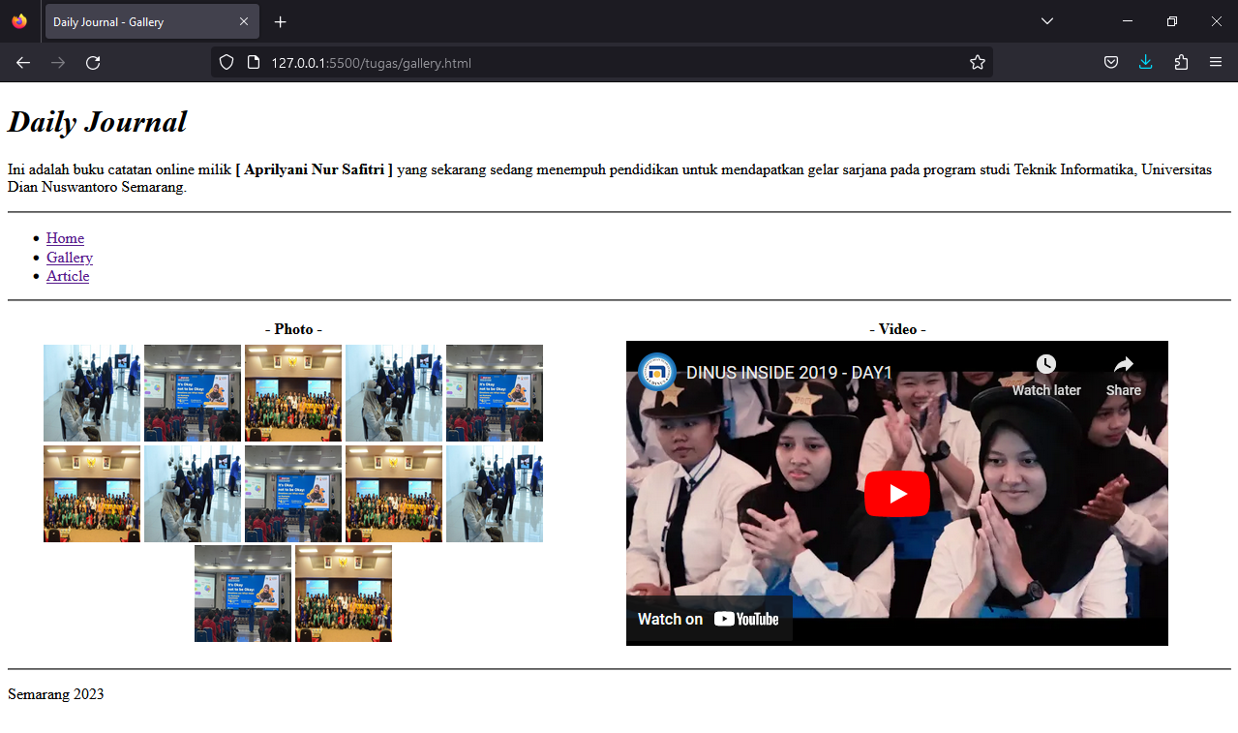

Slide 17
